Slide 1
IHMISEN SÄÄTELYJÄRJESTELMÄT
Hormonit ja hermosto

Slide 2
HORMONIT
kemiallisia aineita
syntyvät umpirauhasissa
kulkevat veren mukana kaikkialla
vaikuttavat vain niissä soluissa, joissa on oikeanlainen reseptori eli vastaanottajamolekyyli (”avain ja lukko”)
vaikuttavat hitaasti
vaikutus pitkäaikaista

Slide 3
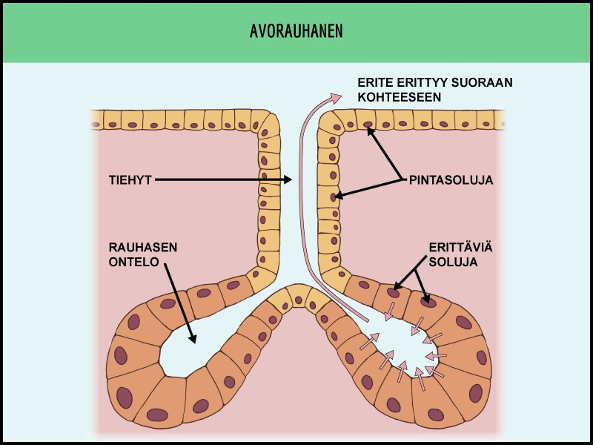

Slide 4
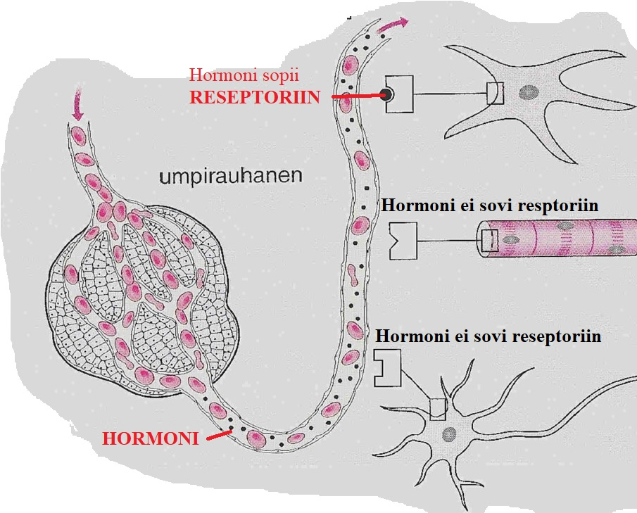

Slide 5
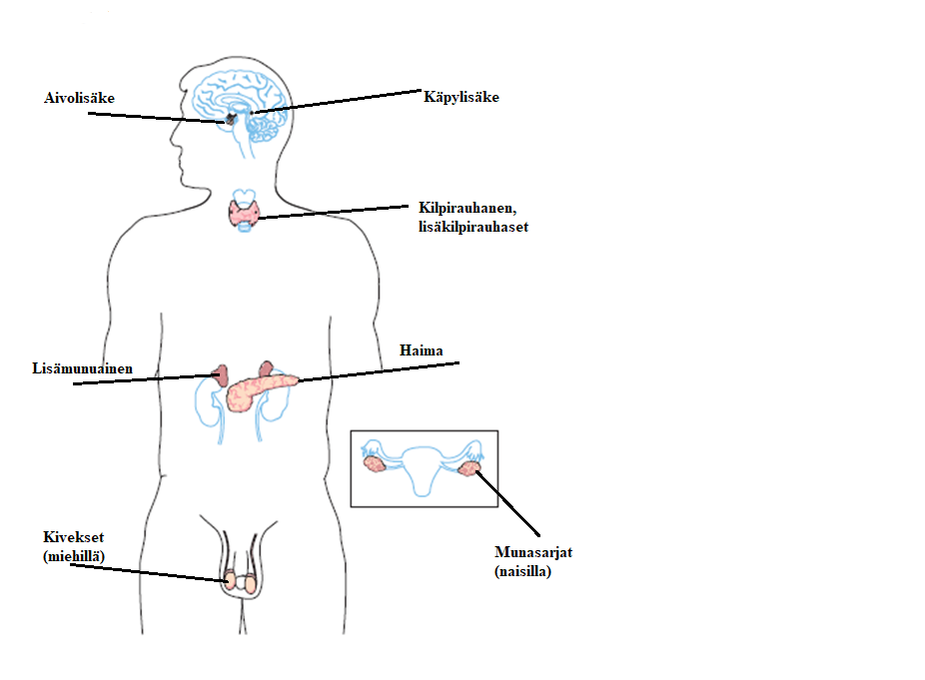
Ihmisen umpirauhaset

Slide 6


Umpirauhanen? Aivolisäke
Hormoni? Kasvuhormoni

Slide 7
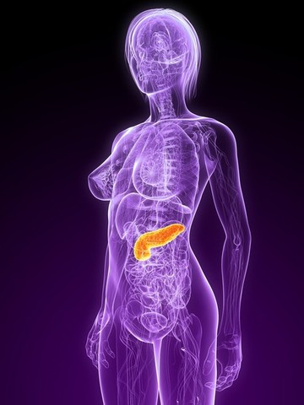

Umpirauhanen? Haima
Hormoni? Insuliini

Slide 8
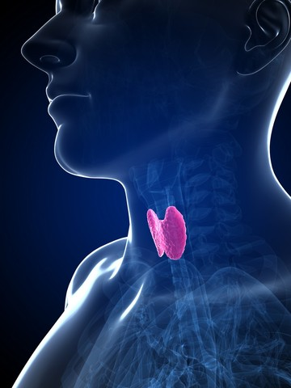
Umpirauhanen?
Kilpirauhanen
Hormoni?
Tyroksiini

Slide 9
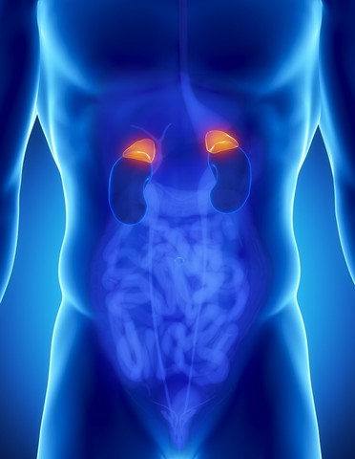

Umpirauhanen? Lisämunuainen
Hormoni? Adrenaliini

Slide 10
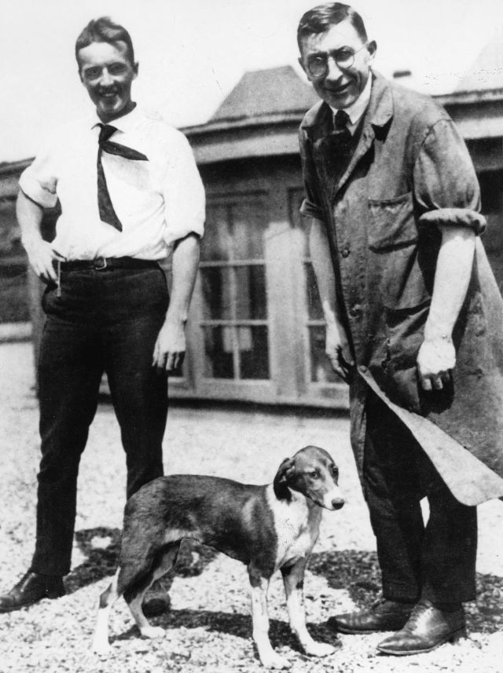
Banting

Slide 11
HERMOSTO
jakautuu keskus- ja ääreishermostoon
osaksi tahdonalaista (käden ja jalan lihasten säätely)
osaksi autonomista eli itsestään tapahtuvaa (sydän, suoliston lihakset)
toimii sähköisesti
aivot ovat ”keskustietokone”, joka säätelee kaikkea ihmisessä
selkäytimestä kulkevat käskyt lihaksille ääreishermojen kautta
ääreishermot tuovat tietoa lihaksista ja aisteista keskushermostolle

Slide 12
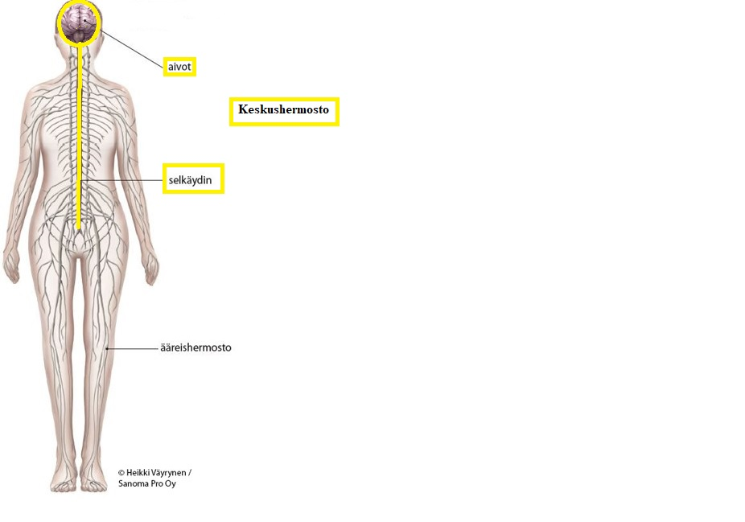
Keskushermostoon kuuluvat aivot ja selkäydin
Ääreishermostoon kuuluvat kaikki muut hermot

Slide 13
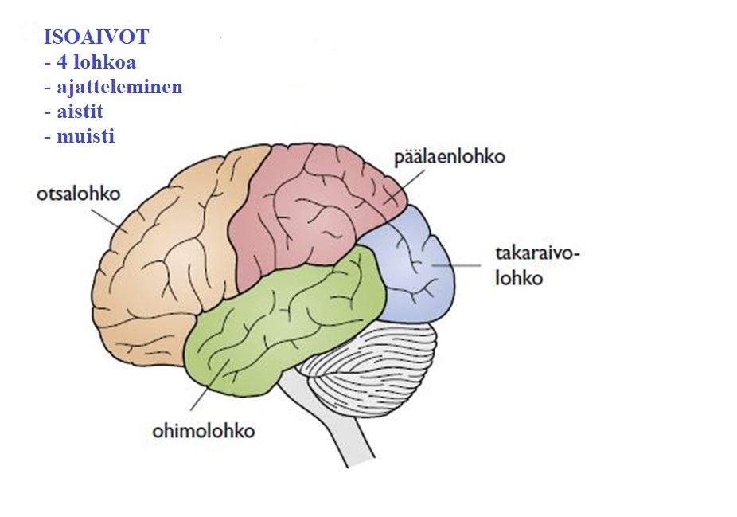

Slide 14
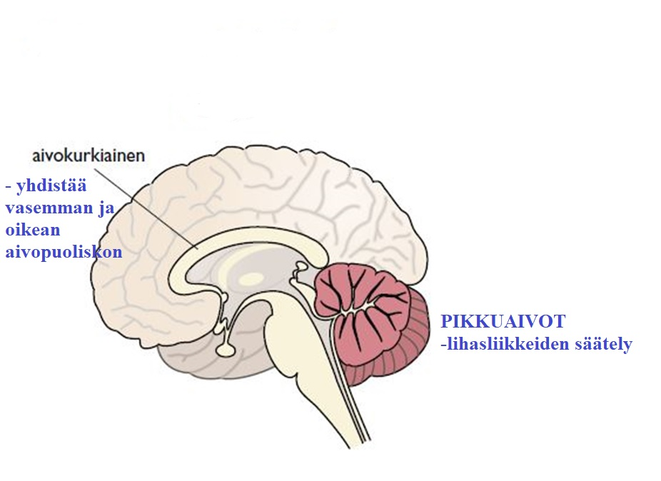

Slide 15
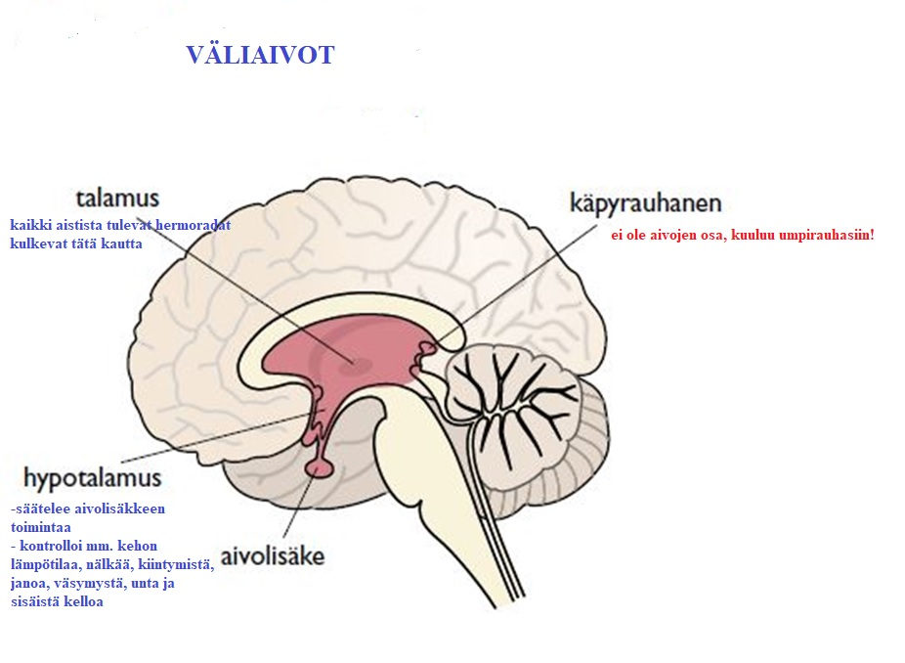

Slide 16
